Slide 1
INVESTIGACIÓN JURÍDICA
Dr. Carlos Ernesto, Herrera Acosta PhD.
0984821011
ceherrera@Unach.edu.ec

Slide 2
SEMANA 13
FECHA: 23 de junio de 2025
UNIDAD N°: 3
NOMBRE DE LA UNIDAD: EL PROYECTO E INFORME DE INVESTIGACIÓN JURÍDICA RESULTADOS DE APRENDIZAJE DE LA UNIDAD
- Aplica el razonamiento lógico, mediante la generación de soluciones a problemas jurídicos, sociales, económicos y tecnológicos para contribuir a lograr la paz social y el bien común
TEMA: EL Proyecto e Informe de Investigación Jurídica
INICIO
1.1. Objetivo de la clase: Analizar de manera critica la estructura, metodología y fundamentos normativos del proyecto e informe de investigación jurídica, mediante una revisión doctrinaria y normativa, con el fin de fortalecer las competencias investigativas de los estudiantes.

Slide 3
2. DESARROLLO
3.1. EL PROYECTO E INFORME DE INVESTIGACIÓN JURÍDICA
3.1.1. Los problemas contemporáneos del Derecho
3.1.2. Redacción científica y lenguaje jurídico
3.1.3. Reglas de citación y referencias (APA, ISO 690, VANCOUVER)
TÉCNICA: Lluvia de ideas – Debate – confrontación de ideas

Slide 6
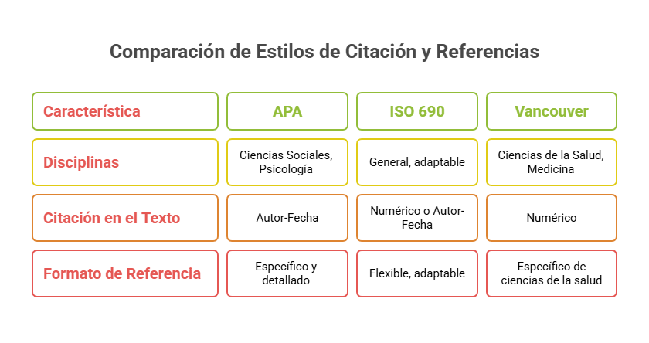

Slide 7
SEMANA 13
FECHA: 25 de junio de 2025
UNIDAD N°: 3
TEMA: EL Proyecto e Informe de Investigación Jurídica
INICIO
1.1. Objetivo de la clase: Analizar de manera critica la estructura, metodología y fundamentos normativos del proyecto e informe de investigación jurídica, mediante una revisión doctrinaria y normativa, con el fin de fortalecer las competencias investigativas de los estudiantes.

Slide 8
2. DESARROLLO
3.1. EL PROYECTO E INFORME DE INVESTIGACIÓN JURÍDICA
3.1.4. El proceso de la investigación jurídica: Proyecto de investigación
TÉCNICA: Clase magistral participativa – Dialogo pedagógico

Slide 9
Artículo 21.- De las opciones de titulación.- Se constituyen en las diferentes alternativas que el estudiante puede elegir para concluir su proceso formativo de acuerdo a lo establecido en el proyecto curricular de carrera. Las opciones de titulación son: a. Trabajo de titulación, pudiendo ser:
1. Trabajo de Investigación
2. Artículo Científico
3. Proyecto Técnico
4. Proyecto de Emprendimiento
b. Examen de Grado de carácter Complexivo Teórico – Práctico Las opciones de titulación se desarrollarán de manera individual. En casos excepcionales, debidamente justificados, un trabajo de titulación podrá ser ejecutado por hasta dos estudiantes, la autorización deberá ser emitida por medio de resolución motivada por el Decano.
(Artículo agregado mediante Resolución No. 0379-CU-UNACH-SE-EXT-31-10- 2023, adoptada por el Seno de Consejo Universitario de la Universidad Nacional de Chimborazo, en sesión ordinaria, desarrollada el 31 de octubre de 2023)

Slide 10
ESQUEMA PARA LA PRESENTACIÓN DE UN PROYECTO DE INVESTIGACIÓN JURÍDICA
PORTADA
ÍNDICE
PROBLEMA DE INVESTIGACIÓN
JUSTIFICACIÓN DE LA INVESTIGACIÓN
OBJETIVOS
ANTECEDENTES DE INVESTIGACIÓN
FUNDAMENTACIÓN TEÓRICA
HIPÓTESIS (si aplica)
METODOLOGÍA
RECURSOS
CRONOGRAMA DE INVESTIGACIÓN
BIBLIOGRAFÍA Y REFERENCIAS BIBLIOGRÁFICAS
ANEXOS (Art. 29 RT)

Slide 11
3.- CIERRE
TAREA 1:
Elaboración y presentación de la metodología, resultados y discusión de la investigación formativa
TAREA 2
Revisión de esquemas para presentar el proyecto e informe de investigación jurídica en las Instituciones de Educación Superior y realizar un análisis comparativo con la estructura de la carrera de Derecho de la UNACH
TAREA 3
Control de lectura

Slide 12
SEMANA 13
FECHA: 27 de junio de 2025
UNIDAD N°: 3
TEMA: EL Proyecto e Informe de Investigación Jurídica
INICIO
1.1. Objetivo de la clase: Analizar de manera critica la estructura, metodología y fundamentos normativos del proyecto e informe de investigación jurídica, mediante una revisión doctrinaria y normativa, con el fin de fortalecer las competencias investigativas de los estudiantes.

Slide 13
2. DESARROLLO
3.1. EL PROYECTO E INFORME DE INVESTIGACIÓN JURÍDICA
3.1.5. Estructura del informe de investigación jurídica
TÉCNICA: Clase magistral participativa – Dialogo pedagógico

Slide 14
ESQUEMA PARA LA PRESENTACIÓN DEL TRABAJO FINAL DE INVESTIGACIÓN JURÍDICA
PORTADA
PÁGINAS PRELIMINARES
ÍNDICE
RESUMEN
Palabras calve
ABSTRACT
Keywords
INTRODUCCIÓN
CAPÍTULO I: MARCO REFERENCIAL
Problema de investigación
Justificación de la investigación
Objetivos

Slide 15
CAPÍTULO II: MARCO TEÓRICO
Antecedentes de la investigación
Fundamentación teórica
HIPÓTESIS (si aplica)
CAPÍTULO III: METODOLOGÍA
CAPÍTULO IV: RESULTADOS Y DISCUSIÓN
CAPÍTULO V: CONCLUSIONES Y RECOMENDACIONES
CAPÍTULO VI: MARCO PROPOSITIVO
BIBLIOGRAFÍA Y REFERENCIAS BIBLIOGRÁFICAS
ANEXOS

Slide 16
3.- CIERRE
TAREA 1:
Elaboración y presentación de la metodología, resultados y discusión de la investigación formativa
TAREA 2
Revisión de esquemas para presentar el proyecto e informe de investigación jurídica en las Instituciones de Educación Superior y realizar un análisis comparativo con la estructura de la carrera de Derecho de la UNACH
TAREA 3
Control de lectura

